Slide 1
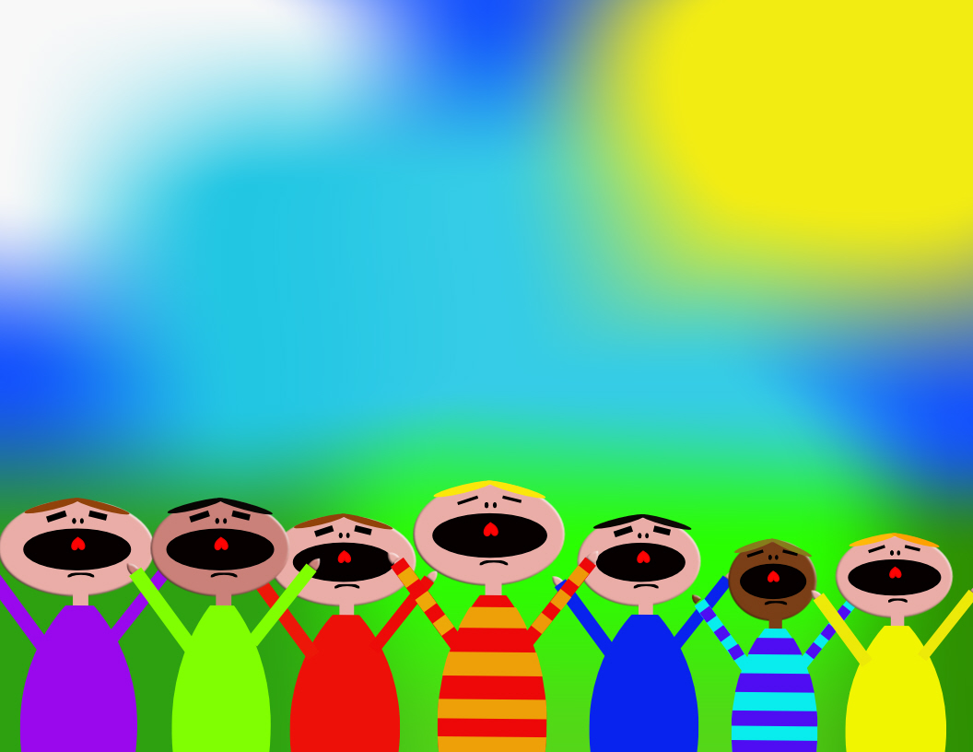
"Gadewch i'r plant bach ddod ata i."
Dyma eiriau Iesu amdanom ni.
Mae'n dal ni yn ei freichiau -
mae ei gariad mor fawr
Dwi'n dal i allu dod at Iesu nawr.
(x2)

Slide 2
Ddaeth Iesu i ddod â ni at Dduw ein Tad
Ac i'n helpu ni i wybod sut i fyw
A chaiff pob un sy’n credu ynddo Ef
Hawl i ddod yn blentyn Duw.

Slide 3
"Gadewch i'r plant bach ddod ata i."
Dyma eiriau Iesu amdanom ni.
Mae'n dal ni yn ei freichiau -
mae ei gariad mor fawr
Dwi'n dal i allu dod at Iesu nawr.
(x2)
Hawlfraint 2020 Andy Hughes

